Slide 1
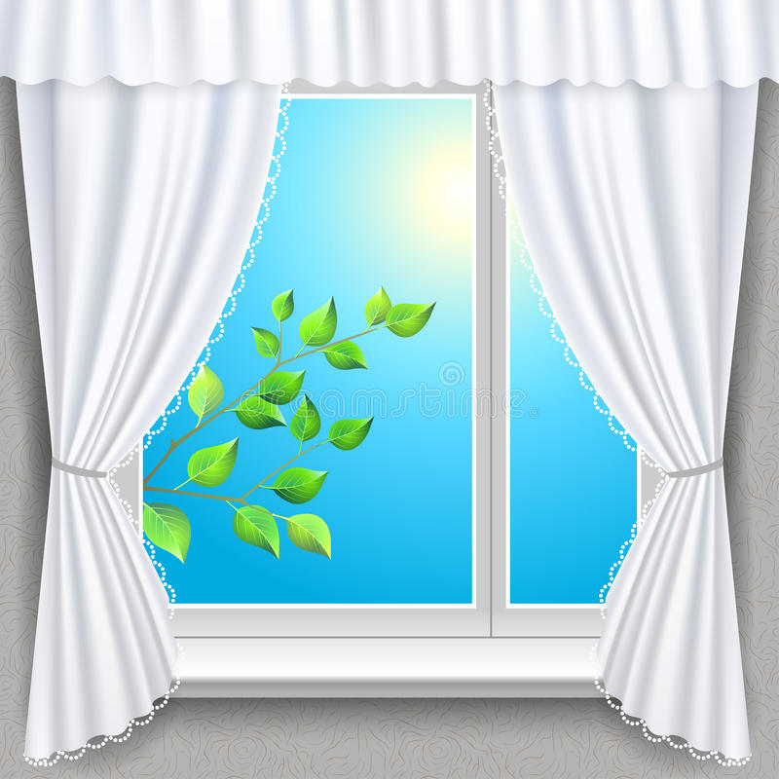
Тема недели (20.04.20 г. – 24.04.20 г.): деревья
СИДИМДОМА
Воспитатели: Ганина И. Г., Мулюхина Н. Н.

Slide 2
ООД «Речевое развитие»
Интегрированное занятие
по ознакомлению с природой и развитию речи (старшая группа)
Деревья и кустарники
Программное содержание.
Воспитательные задачи: воспитывать бережное отношение к природе. Развивающие задачи: уточнять и закреплять знания о деревьях и кустарниках. Обучающие задачи: упражнять в согласовании существительных с прилагательными, существительных в родительном падеже множественного числа.
Материал: найти картинки с изображением деревьев и кустарников по теме занятия.
Ход занятия
Родитель: я приглашаю нас в гости, а куда — отгадай.
Есть у ребят зеленый друг,
Веселый друг, хороший,
Он им протянет сотни рук
И тысячи ладошек.
Ребёнок. Это лес!
Родитель: отправляемся в путь! Вот мы и пришли. Отгадай имена лесных жильцов.
Что же это за девица?
Не швея, не мастерица,
Ничего сама не шьет,
А в иголках круглый год. (Елка)
Молодец, верно! Попробуем еще.
Они до небес
Хотят дорасти,
Небо ветвями
Хотят подмести.
Чтобы в течение года
Ясной стояла погода. (Сосна)
А знаешь ли ты еще одно очень интересное дерево, оно летом все в иголках, а зимой уже без них. (Лиственница.) Как называются леса, в которых растут эти деревья? (Хвойные.) А почему? (Вместо листьев у них хвоя.) А как назвать одну иголку? (Хвоинка.)
Родитель: отгадай ещё загадку:
Не заботясь о погоде,
В сарафане белом ходит,
А в один из теплых дней
Май сережки дарит ей. (Береза)
Родитель. А как ты догадалась (ся)? Чем каждой весной береза нас угощает? Есть примета: если из березы весной течет много сока, то лето будет дождливое. А что можно сделать из древесины? (Мебель, фанеру, из бересты плетут лапти, корзины, сумки.) А что применяют в медицине? (Почки.)

Slide 3
ООД «Речевое развитие»
А это дерево так о себе рассказывает:
Выросла я, липка,
Тоненькой и гибкой,
Не ломай меня.
Зацвету я летом
Медоносным цветом,
Береги меня.
Какого цвета у липы ствол? (Черный.) А листочки перед дождем прикрывают цветки. Из древесины умельцы делают различные поделки. А чем полезна липа для медиков, ты знаешь? (Цветы лечебные, их заваривают от простуды, пчелы нам дарят липовый мед.)
Осень в сад
К нам пришла,
Красный факел зажгла.
Здесь дрозды,
Скворцы снуют
И, галдя, его клюют. (Рябина)
Чем же полезна рябина? (Ее ягоды — корм для птиц, из них варят варенье, джем, компот.) Из рябины варят варенье, значит, оно какое? (Рябиновое.) А если сварят джем, то он какой? (Рябиновый.) Есть примета: если много рябины, то зима будет холодной.
Кудри в речку опустила
И о чем-то загрустила.
А о чем она грустит —
Никому не говорит. (Ива)
Ивы любят влажную землю. Деревья эти высокие, раскидистые, веточки длинные, спускающиеся вниз, даже ствола не видно. А какие листья у ивы? (Ответы ребёнка) Ива зацветает первой и листья сбрасывает первой.
Есть тонкое и хрупкое дерево. Его никто не пугает, а оно все равно дрожит. Что это за дерево? (Ответы ребёнка)
Летом снег!
Просто смех.
Снег по городу летает,
Почему же он не тает? (Тополиный пух)
Родитель: посмотри, какой у тополя сильный ствол, пышные ветки. Такое дерево дает много кислорода, воздух рядом с ним чище и свежее.
Родитель. А какое это дерево? Какой формы листья у клена? (Ответы ребёнка) Отгадай еще одну загадку.
Все детки на ветках
С рожденья в беретках.
С деревьев упадут —
Береток не найдут. (Желуди)
Родитель. С какого дерева эти детки? (С дуба.) Ты видел это дерево и можешь описать его и его листья? (Ребёнок описывает)

Slide 4
ООД «Речевое развитие»
Проводится игра «С какой ветки детки».
Родитель: скажи, у каких деревьев бывают сережки? (У березы, тополя, осины.) У какого дерева черный ствол? (У липы.) У какого дерева зеленовато-лиловый ствол? (У осины.) У какого дерева белый ствол? (У березы.) Весной мы пьем сок какого дерева? (Березы.) У какого дерева семена-крылатки? (У клена.) Давай представим, что мы оказались на большой поляне, она приглашает нас потанцевать.
Проводится физкультминутка. Под уравновешенную музыку, выполняются танцевальные движения.
Родитель. Посмотрим, отгадаешь ли ты названия кустарников!
Очень густо он растет,
Незаметно он цветет,
А когда проходит лето,
Мы едим его конфеты.
Не в бумажке, а в скорлупке —
Берегите, дети, зубки!
Ты можешь описать листья орешника? (Ответы ребёнка)
Вот шиповника цветы —
Просто чудо красоты!
Яркие, пахучие...
Ай-ай-ай! Колючие.
А что ты знаешь о шиповнике? (Ответы ребёнка)
В сенокос — горька,
А в мороз — сладка.
Что за ягодка? (Калина)
Ягоды у калины красные, горькие, но лекарственные. Посмотри, это боярышник (показывает иллюстрацию), листья у него резные, густо покрывают ветки. Плоды сидят пучками по десять—двадцать ягодок, красные и довольно вкусные. Но если протянешь за ними руку, то можешь уколоться. Колючки длинные и очень острые. (Показывает иллюстрацию с изображением акации). Скажи, из плодов какого кустарника вы летом делаете свистульки? А как цветет акация? (Желтыми, приятно пахнущими цветами.) (Показывает иллюстрацию с изображением сирени.) Расскажи, что ты знаешь об этом кустарнике. (Ответы ребенка) (Показывает иллюстрацию с изображением жасмина.) Посмотри, какой красивый кустарник. Как красиво он цветет! Сухие цветы жасмина делают чай очень ароматным. Живя летом в деревне или на даче, мы собираем с кустарников ягоды.
Низок, да колюч,
Сладок, да пахуч.
Ягоду сорвешь —
Всю руку обдерешь. (Крыжовник)
Три сестры летом зелены,
К осени одна краснеет,
Другая белеет,
А третья чернеет. (Смородина)
Красненька матрёшка,
Беленько сердечко. (Малина)
Наварим варенье из малины, и зимой его съедим. Какое оно? (Малиновое.) Из смородины? (Смородиновое.) А сварим компот из малины, значит, он

Slide 5
ООД «Речевое развитие»
какой? (Малиновый.) А из смородины? (Смородиновый.) Что можно делать с ягодами? (Варить, мыть, сушить, тереть, давить, есть, мять, срывать, толочь, перекручивать.) Какой из кустарников тебе понравился, о каком из них ты хочешь рассказать? (Ответы ребёнка)
Летом мы ходим в лес. Если в лесу на деревьях хвоя, то это какой лес? Какие хвойные деревья ты видел (а)? (Ответы ребёнка) А если пришли в лес и там растут только деревья с листьями, то это какой лес? (Лиственный.) Какие лиственные деревья ты видел (а)? Пришли мы в лес, а там и лиственные деревья, и хвойные. Как такой лес назвать? (Смешанный.) Что общего в строении есть и у деревьев, и у кустарников? (Корень.) Назови различия в строении деревьев и кустарников. (У дерева один ствол, а у кустарников их несколько, кустарники ниже деревьев.)
Родитель: а знаешь ли ты, как называют лес, где растут одни сосны? (Сосновый бор.) А если одни березы? (Березовая роща.) А если одни дубы? (Дубрава.) В парках люди сажают с двух сторон аллеи одинаковые деревья. Если посажены березы, то это какая аллея? (Березовая.) Если тополя, то это какая аллея? (Тополиная.)
Родитель: в березовой роще много каких деревьев? (Берез.) В дубраве много... (Дубов.) В сосновом бору много... (Сосен.) На тополиной аллее посажено много... (Тополей.) На кленовой аллее растет много... (Кленов.) На липовой аллее растет много... (Лип.)
Родитель: много мы с тобой сегодня вспомнили и узнали о деревьях и кустарниках.
Мы с тобой молодцы.

Slide 6
ООД «Рисование»
Тема: «Дерево весной»
Цель: учить детей передавать образ весеннего дерева, его строение и пропорции.
Задачи:
- Закрепить умения и навыки рисования кистью, гуашью.
- Продолжать знакомство с техникой «кляксография» (живопись через соломинку).
- Развивать зрительное восприятие, мышление через анализ строения и пропорции дерева.
- Активизировать словарь детей по теме: «Природа весной» через определение характерных особенностей внешнего вида весенних деревьев.
- Воспитывать эмоциональную отзывчивость, бережное отношение к природе.
Материал и оборудование: Тонированная бумага, кисть, гуашь: зеленого, коричневого, желтого цветов, емкость с водой, подставки, клеенка, соломинка для напитков, аудиокассета с записью «Времена года».
Предварительная работа: во время наблюдения обратить внимание детей на то, что деревья разных видов имеют существенные отличия: цвет, кору, форму кроны, форму ствола и другие признаки.
Этапы выполнения рисунка.
1. Возьмите лист тонированной бумаги и тонкой кистью изобразите коричневый ствол дерева. Коричневые пятнышки – это кусты на горизонте.
2. Нанесите капли краски на небольшие ветки и подуйте – это маленькие ветки.
3. Нанесите на лист пятно желтой краски (это солнце) и раздуйте его, чтобы получились лучи. Подуйте на зеленую краску — это трава.
4. Когда коричневая краска высохнет, нарисуйте листочки кончиком кисти.

Slide 7
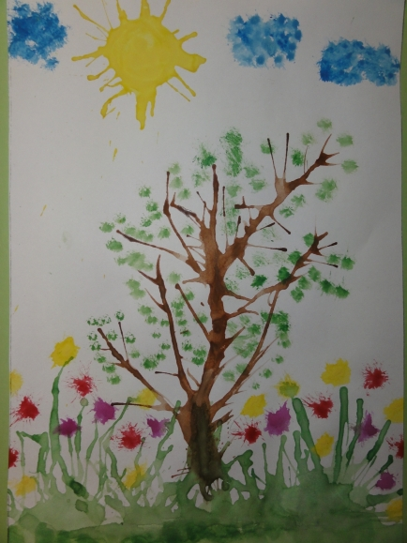
ООД «Рисование»

Slide 8
ООД «Аппликация»
Тема: «Цветущая ветка яблони».
Цель: закреплять умение создавать красивую композицию.
Задачи:
- развивать мелкую моторику пальцев рук; развивать умение доводить начатое дело до конца, соблюдая аккуратность в работе.
- совершенствовать навыки работы с ножницами (создание изображений, посредством усложнения технических приемов вырезывания);
- воспитывать эстетический вкус; любовь и интерес к творчеству.
Демонстрационный материал: иллюстрации цветущей яблони, сирени, черемухи, вишни, рябины.
Материалы для работы: картон, цветная и белая бумага, клей, ножницы, бумажные салфетки.
Физкультминутка «Бабочка»
Спал цветок и вдруг проснулся, (Туловище вправо, влево.)
Больше спать не захотел, (Туловище вперед, назад.)
Шевельнулся, потянулся, (Руки вверх, потянуться.)
Взвился вверх и полетел. (Руки вверх, вправо, влево.)
Солнце утром лишь проснется,
Бабочка кружит и вьется. (Покружиться.)
Приступаем к выполнению аппликации:
-Вырезаем все детали.
-Выкладываем на картон.
-Приклеиваем детали, сохраняя последовательность, лишний клей вытираем салфеткой.
Пальчиковая гимнастика (самомассаж пальцев рук).

Slide 9
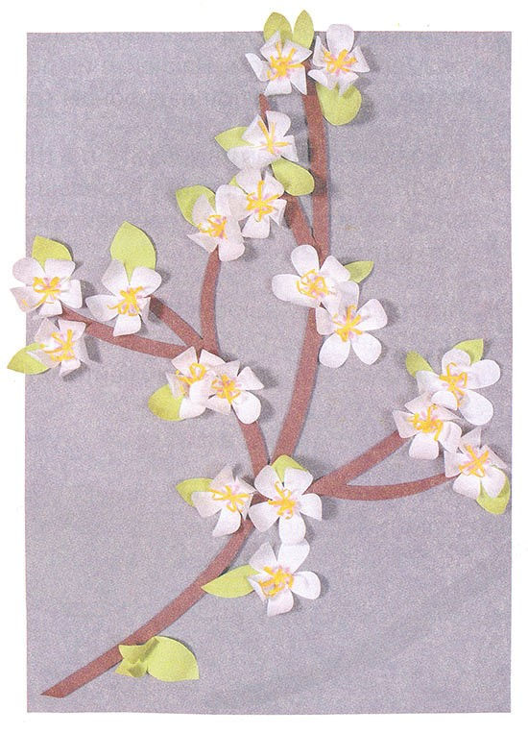
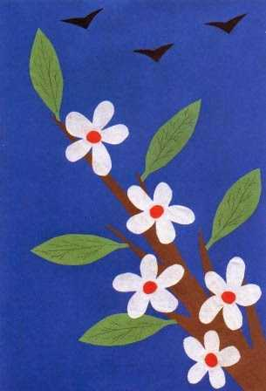
ООД «Аппликация»

